Slide 1
مقياس الأدوات الاحصائية لتحليل البيانات
دروس موجهة لطلبة السنة الثالثة محاسبة وجباية
الموسم الجامعي: 2023-2024

Slide 2
خطة الدرس الخامس
مقاييس التشتت
الاختبارات الاحصائية
مقاييس النزعة المركزية

Slide 3
المقاييس الاحصائية

Slide 4
1- مقاييس النزعة المركزيةMeasures Of Central Tendency:
النزعة المركزية هي ميل البيانات الى التجمع حول قيمة متوسطة وتوجد العديد من مقاييس النزعة المركزية منها:
-المتوسط الحسابيArithmetic Mean: ويستخدم للبيانات الكمية فقط ويأخذ في عين الاعتبار جميع البيانات ولا يتأثر بترتيب البيانات ويتأثر بالقيم المتطرفة .
-الوسيطMedian:وهي القيمة التي تتوسط البيانات بعد ترتيبها تصاعديا او تنازليا أو هو القيمة التي تقسم البيانات الى نصفين متساويين، يستخدم في حال التعامل مع البيانات التي تكثر بها القيم الشاذة.
-المنوالMode:يعرف بأنه القيمة الأكثر تكرار (شيوعا) ويمكن حسابه للبيانات الكمية والنوعية و هو لا يأخذ في عين الاعتبار جميع البيانات ولا يتأثر كثيرا بالقيم المتطرفة ولا يحتاج لترتيب البيانات

Slide 5
2-مقاييس التشتت
ويعرف التشتت انه درجة التباعد او التقارب التي تتجه بها البيانات الكمية للانتشار حول قيمة متوسطة (احد مقاييس النزعة المركزية) ومن مقاييس التشتت نذكر:
- المدى range:وهو الفرق بين أكبر قيمة وأصغر قيمة ومن عيوبه أنه يتأثر بالقيم المتطرفة لذا يعد مقياسا غير جيد في كثير من الأحيان
-الانحراف المعياريstandard deviation: مقدار تشتت القيم عن متوسطها وهو الجذر التربيعي للتباين
- التباين variance :هو متوسط مربعات انحرافات القيم عن متوسطها والانحراف المعياري والتباين كلاهما يأخذ في عين الاعتبار جميع البيانات ويتأثر بالقيم الشاذة
-معامل الاختلاف coefficient of variation :وهو احد مقاييس التشتت يستخدم للمقارنة بين عينتين أو أكثر
-الخطأ المعياري s.e.mean :وهو دلالة على دقة الوسط الحسابي كتقدير لوسط المجتمع
3- شكل التوزيع:
-الالتواء skewness : هو مدى بعد البيانات عن التماثل
-التفلطح او التفرطح kurtosis:وهو درجة علو قمة التوزيع بالنسبة للتوزيع الطبيعي

Slide 6
لايجاد المقاييس السابقة باستخدام برنامج spss نتبع الخطوات التالية:
من شريط القوائم analyze اختر Descriptive Statistics ومن القائمة الفرعية اختر Frequencies يمكن الحصول على جميع مقاييس النزعة المركزية ومقاييس التشتت والشكل عن طريق اختيار الخانات الملائمة .

Slide 7
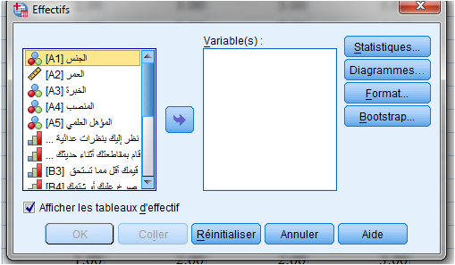
فنتحصل على مربع الحوار الاتي فنقوم بادخال المتغير المراد تحليله ،ثم نضغط على Statistics
فتحصل على مربع الحوار الموضح في الصورة نضغط على جميع الاحصاءات المطلوبة ثم continue ثم ok

Slide 8
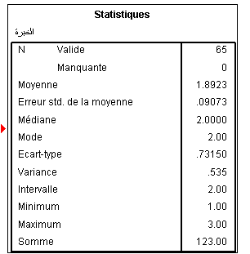
فتحصل على المخرجات الآتية بعد ادخال متغير الخبرة A3 (التمرين التطبيقي)

Slide 9


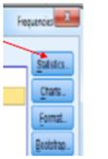
بالامكان الضغط على الزر charts يمكن الحصول على التمثيل البياني (أعمدة،دوائر، مدرج تكراري) ويمكن ايضا اختيار طريقة عرض القيم (تكرارات او نسب)

Slide 10
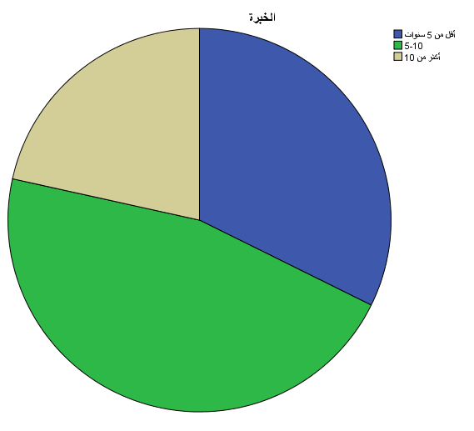
بالرجوع الى التمرين التطبيقي واختيار متغير الخبرة A3 نحصل على المخرجات الآتية:
Bar Chrts
Pie Charts

Slide 11
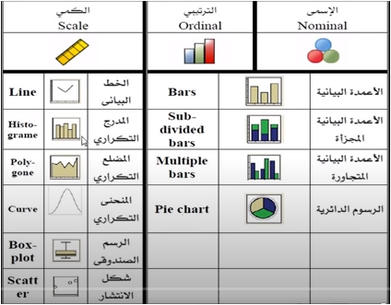
التمثيل البياني:
يقصد ها عرض البيانات بشكل اعمدة او دوائر وغيرها ويتم اختيار طريقة التمثيل بناءا على نوعية البيانات،والجدول التالي يمثل الرسومات البيانية المناسبة لأنواع المتغيرات
من قائمة المخططات Graphs يمكن الحصول على العديد من الاشكال حسب ماهو موضح في الصورة

Slide 12
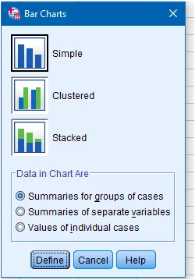
- الأعمدة البيانية:
من قائمة Graphs نختار Bar فيظهر مربع حوار يحتوى على انواع الاعمدة البيانية فنختار النوع المناسب ثم نضغط على Define ثم ok
لتظهر نافذة أخرى يتم بها تحديد المتغيرات المراد إيجاد العلاقة بينهم.

Slide 13
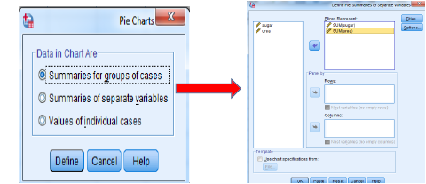
التمثيل الدائري:
من قائمة Graphs نختار pie كما هو موضح في الصورة

Slide 14
الاختبارات الاحصائية: سيتم التطرق لها بالتفصيل في الدروس الموالية

